Slide 1

УИРС
Игровой бот с алгоритмическим ИИ
Выполнили студенты группы 8И6A Видякин Г.И. и Голушков А.Н.
Руководитель: Мыцко Е.А
@UirsBot

Slide 2



Цели и задачи
Улучшить информирование в отладке
Создание питомцев
Разделение сложности уровней
Создание новых уровней
Создание новых предметов
Создание более сложной модели алгоритмического ИИ

Slide 3
Введение
Текстовый квест — это разновидность компьютерной игры, в которой взаимодействие с игроком осуществляется посредством текстовой информации
Бот — это не просто «автоответчик». Его правильнее считать автоматизированным помощником
Логика бота контролируется при помощи HTTPS запросов к API для ботов
Интерфейс с вводом текста с клавиатуры.
Основная идея: игрок находится в бесконечном коридоре, выход из которого нужно отыскать.
В прошлом семестре был создан бот, в котором был реализован фундамент игры. Так каждый игрок имеет свои характеристики, как и другие персонажи. В игру были добавлены предметы и сюжетная линия, в которой необходимо сражаться с монстрами.

Slide 4
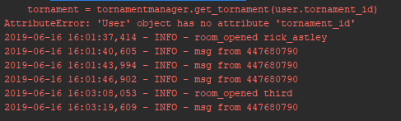
Улучшенное информирование в отладке
Логирование действий игроков

Slide 5
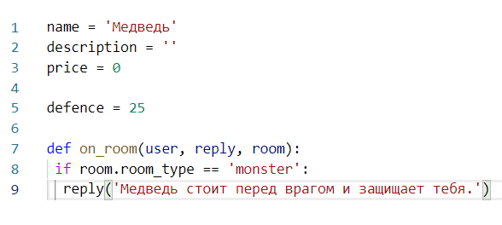
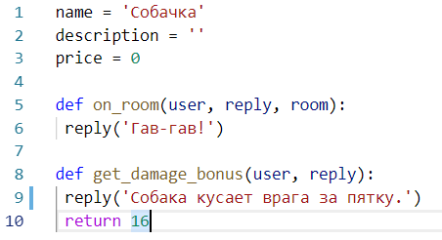
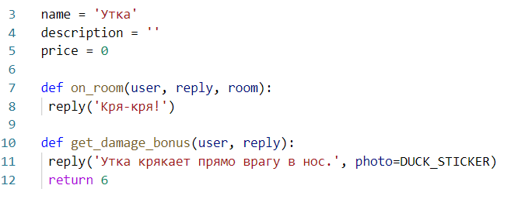
Питомцы
Питомец – спутник игрока, каждый питомец повышает какие-либо характеристики игрока, тем самым способствуя прохождению

Slide 6
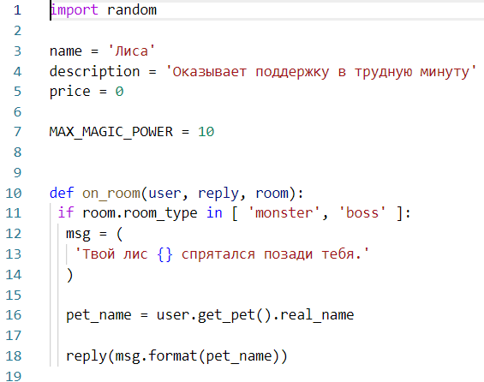
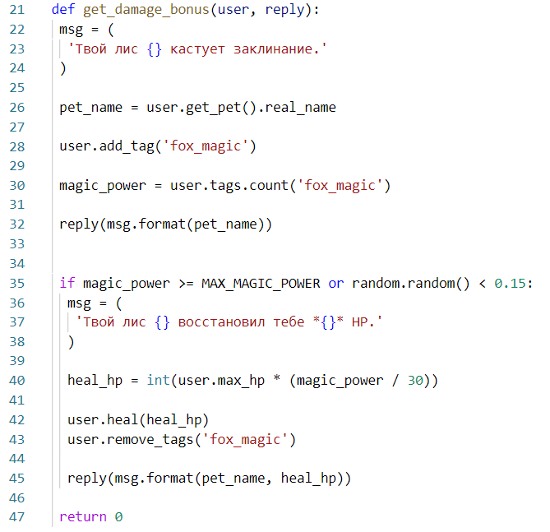

Slide 7
Улучшенная система торговли
Торговец – введены параметры, которые влияют на цену предмета:
Разность между уровнем персонажа и уровнем вещи
Уровень вещи
Аукцион лепрекона
Игроки могут выставлять на аукцион вещи и давать им свою цену
Комиссия 10%
Саморегулируемое ценообразование

Slide 8
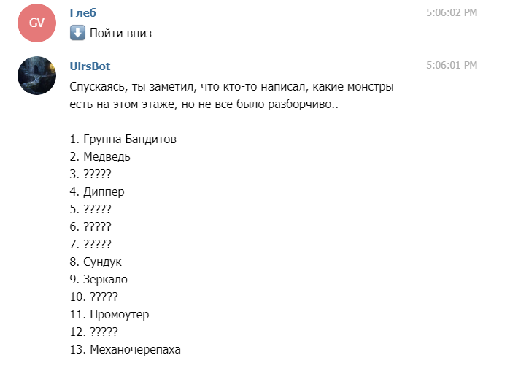
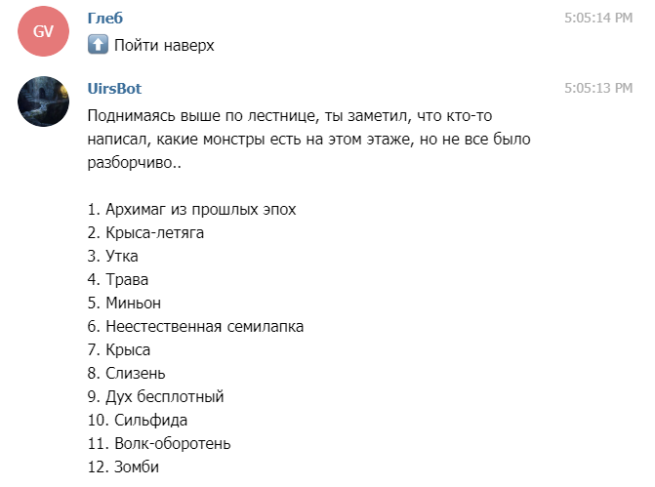
Этажи
2 этажа – верхний и нижний
Нижний этаж более сложный

Slide 9
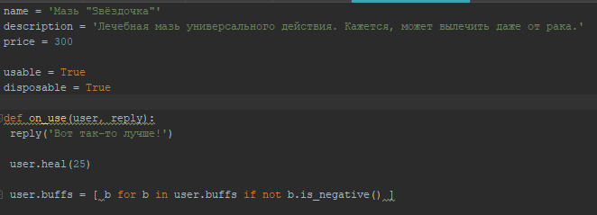
Новые предметы
Новые виды оружие: Ak-47, М4, магический посох, лазерный пистолет, лазерная отвертка
Защитные вещи: щит, шапка из фольги, ботинки, латы, наколенники, механический панцирь, солдатский шлем, кольцо, мазь Звездочка
Вещи для выполнения различных квестов: конфетка, зуб василиска, мешочек со спойлерами, тыква, трезубец.

Slide 10
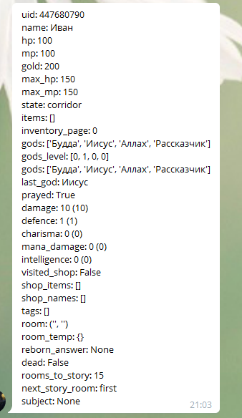
Искусственный интеллект
Оценивает обстановку в которой находится и выполняет определенные действия
Цикл Sense/Think/Act (Чувствовать/Мыслить/Действовать)
Восприятие среды в текстовой игре – это ответы игрока и его характеристики. В зависимости от передаваемых алгоритму параметров он должен сделать цепочку решений и выдать ответ

Slide 11
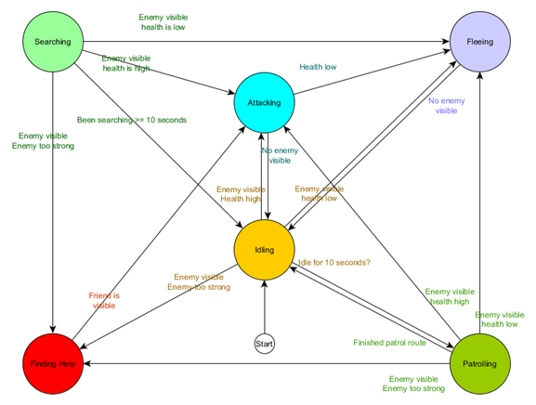
Принятие сложных решений ИИ

Slide 12
Принятие сложных решений ИИ
Следуя данной логике, были созданы следующие состояния монстра:
Бездействие (Idling) – если на него не вышел игрок
Атакующий (Attacking) – если на него вышел противник, то атакует, если противника нет – возвращается к бездействию
Скрывающийся (Hiding) – Если монстр атакует, но сильно ранен, он убегает, т.е. переходит в состояние бездействия со снижением радиуса обнаружения и уровня атаки
Ярость (Rage) - Если монстр атакует, но сильно ранен, у него повышается атака

Slide 13
Спасибо за внимание!
@UirsBot

